Slide 1
PRAVNI INSTRUMENTI U RJEŠAVANJU
SLUČAJEVA ZELENOG TELEFONA
Dinko Pešić
Udruga za zaštitu prirode i okoliša Zeleni Osijek

Slide 2
ZELENI TELEFON:
POTICANJE GRAĐANA NA AKTIVNIJE SUDJELOVANJE U ZAŠTITI
OKOLIŠA I NADLEŽNIH INSTITUCIJA NA UČINKOVITIJE RJEŠAVANJE
PROBLEMA U OKOLIŠU
DAVANJE SAVJETA I INFORMACIJA,
POSREDOVANJE I IZRAVNO SUDJELOVANJE
ZAPOČEO S RADOM 1992.
VIŠE OD 40 000 PRIJAVA
OKO 60% USPJEŠNO RJEŠENIH PRIJAVA

Slide 3
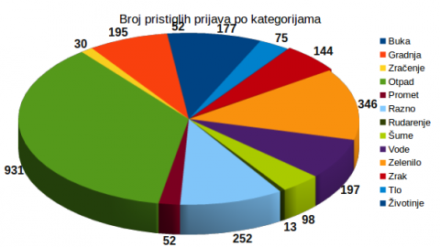
ZELENI TELEFON:

Slide 4
GRAĐANI / POZIVATELJI NA ZELENI TELEFON:
NEMAJU INFORMACIJE
NE ZNAJU SVOJA PRAVA
NE ZNAJU KAKO OSTVARITI SVOJA PRAVA
ČESTO ŽELE OSTATI ANONIMNI

Slide 5
U RADU ZELENOG TELEFONA I ZAGOVARANJU ZA ZAŠTITU PRIRODE I OKOLIŠA NAJČEŠĆE KORISTIMO:
USTAV
KAZNENI ZAKON
ZAKON O OPĆEM UPRAVNOM POSTUPKU
ZAKON O ZAŠTITI OKOLIŠA
ZAKON O ZAŠTITI PRIRODE
ZAKON O OTPADU (ZRAK, VODE, KEMIKALIJE...)
STRATEGIJE, UREDBE, PRAVILNICI, ODLUKE

Slide 6
USTAV RH
OČUVANJE PRIRODE I ČOVJEKOVA OKOLIŠA – NAJVIŠA VREDNOTA
USTAVNOG PORETKA RH
SVATKO IMA PRAVO NA ZDRAV ŽIVOT
DRŽAVA OSIGURAVA UVJETE ZA ZDRAV OKOLIŠ
SVATKO JE DUŽAN, U SKLOPU SVOJIH OVLASTI I DJELATNOSTI,
OSOBITU SKRB POSVEĆIVATI ZAŠTITI ZDRAVLJA LJUDI, PRIRODE I
LJUDSKOG OKOLIŠA
PRAVO NA INFORMACIJU

Slide 7
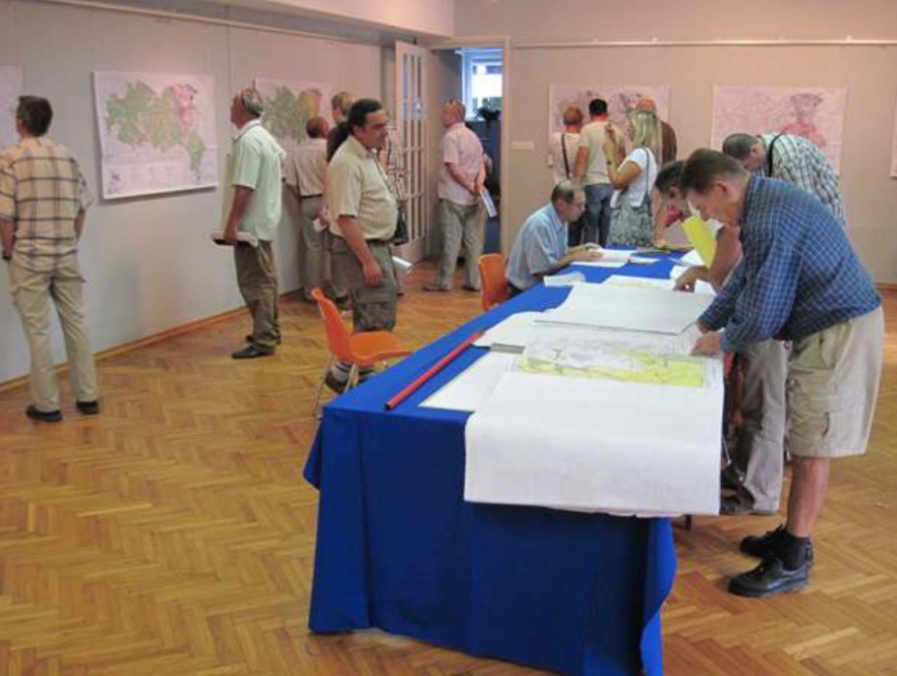
PRISTUP INFORMACIJAMA
ZAKON O PRAVU NA PRISTUP INFORMACIJAMA
AARHUŠKA KONVENCIJA – PRISTUP INFORMACIJAMA,
SUDJELOVANJE JAVNOSTI U ODLUČIVANJU I PRISTUPU
PRAVOSUĐU U PITANJIMA OKOLIŠA
PRVI PUT SPAJA ZAŠTITU OKOLIŠA S LJUDSKIM PRAVIMA –
MEĐUNARODNI UGOVOR
POTPISANA 1998., HRVATSKA POSTAJE STRANKA
OD 2007. GODINE
Notes:
U RH JOŠ UVIJEK VRLO NIZAK NIVO SUDJELOVANJA JAVNOSTI U BILO KOJOJ VRSTI JAVNIH PROCESA ODLUČIVANJA. JAVNE RASPRAVE, PROSTORNI PLANOVI, PROCJENE UTJECAJA NA OKOLIŠ – VRLO MALO ZAINTERESIRANIH. ČESTO SU INFORMACIJE SKRIVENE NA SLUŽBENIM STRANICAMA, ILI ČAK NISU NI OBJAVLJENE NA WEBU VEĆ DOSTUPNE SAMO U PAPIRNATOM OBLIKU ISKLJUČIVO NA ZAHTJEV (KRŠENJE)

Slide 8
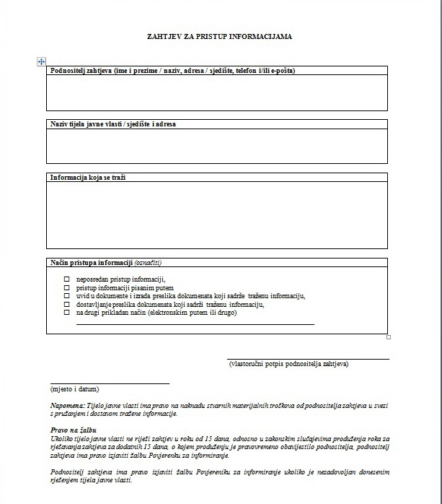
NAJKASNIJE 15 DANA ZA
ODGOVOR
MOŽE SE PRODUŽITI ZA JOŠ 15
DANA
AKO SE INFO TRAŽI IZVAN SJEDIŠTA TIJELA JAVNE VLASTI
AKO SE JEDNIM ZATHJEVOM TRAŽI VIŠE RAZLIČITIH INFO
AKO JE TO NUŽNO DA BI SE OSIGURALA POTPUNOSTI TOČNOST TRAŽENE INFO
AKO JE DUŽNO PROVESTI TEST RAZMJERNOSTI I JAVNOG INTERESA, SUKLADNO ODREDBAMA OVOG ZAKONA

Slide 9
NAJČEŠĆE PREPREKE I PROBLEMI
ŠUTNJA UPRAVE – TIJELA UPRAVE U ČAK 2/3 SLUČAJEVA UOPĆE
NE ODGOVARAJU NA ZAHTJEVE GRAĐANA
Članak 101. ZUP-a
(1) Službena osoba dužna je u slučajevima neposrednog rješavanja na zahtjev stranke rješenje donijeti i dostaviti ga stranci bez odgode, a najkasnije u roku od 30 dana od dana podnošenja urednog zahtjeva.
(2) Službena osoba dužna je u slučajevima vođenja ispitnog postupka na zahtjev stranke rješenje donijeti i dostaviti ga stranci najkasnije u roku od 60 dana od dana podnošenja urednog zahtjeva.
(3) Ako službena osoba u propisanom roku ne donese rješenje i dostavi ga stranci, stranka ima pravo izjaviti žalbu, odnosno pokrenuti upravni spor.
Notes:
KAŠNJENJE U ODNOSU NA ZAKONOM PREDVIĐENI ROK, PRUŽANJE NEPOTPUNE INFORMACIJE, POZIVANJE NA IZUZETKE OD PRAVA NA INFORMACIJU BEZ PRETHODNO OBAVLJENOG TESTA RAZMJERNOSTI U ODNOSU NA JAVNI INTERES, POZIVANJE NA UVID U INFORMACIJU UMJESTO NA DOSTAVLJANJE INFORMACIJE U TRAŽENOM OBLIKU

Slide 10
NAJČEŠĆE PREPREKE I PROBLEMI
PRIMJENA PRAVA NA PRISTUP PRAVOSUĐU (AARHUŠKA
KONVENCIJA)
NEUJEDNAČENOST SUDSKE PRAKSE PO PITANJU NADLEŽNOSTI
UPRAVNIH SUDOVA / PREDMETA UPRAVNIH SPOROVA,
DUGOTRAJNOST POSTUPAKA, MANJKAVA UČINKOVITOST
PRESUDA, NESTRUČNOST SUDACA ZA OKOLIŠNA PITANJA

Slide 11
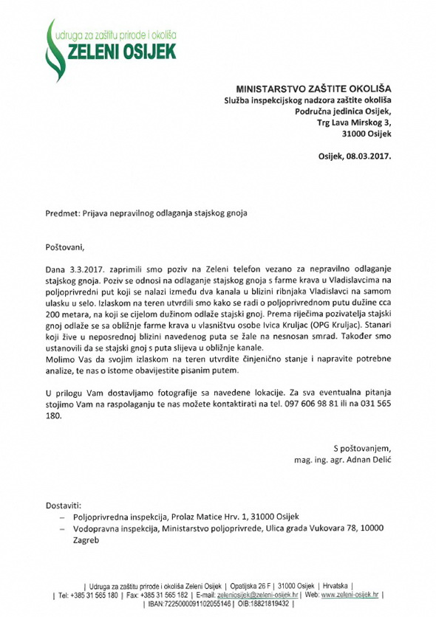
PRIJAVA PROBLEMA I POSTUPANJE
PRIJAVA NADLEŽNOJ SLUŽBI ILI SLUŽBAMA
UVIJEK TRAŽIMO POVRATNU INFORMACIJU
O REZULTATIMA POSTUPANJA
RAZLIČITA ISKUSTVA U KOMUNIKACIJI I
SURADNJI

Slide 12
PREPREKE I PROBLEMI
ZAKONSKA RJEŠENJA ZA POČINITELJE S PREDUGIM VREMENSKIM
ROKOM
POČINITELJ DUŽAN POSTUPITI KAKO JE RJEŠENJEM NALOŽENO,
ALI NEMA KONKRETNIH SANKCIJA AKO TAKVO POSTUPANJE
IZOSTANE
IZOSTANAK POVRATNE INFO O PROVEDENOM NADZORU I
MJERAMA
MANJAK SLUŽBENIKA I MATERIJALNIH SREDSTAVA
UPLITANJE POLITIKE I PRIVATNIH INTERESA
Notes:
PRIJAVU PARALELNO ŠALJEMO I VIŠIM INSTANCAMA

Slide 13
PREPREKE I PROBLEMI
Čl. 253. ZAKONA O ZAŠTITI OKOLIŠA NEUSKLAĐEN S USTAVOM RH
I AARHUŠKOM KONVENCIJOM
Postupanje po prijavi
Članak 253.
(1) Inspektor će pisano obavijestiti poznatog podnositelja prijave o utvrđenom činjeničnom stanju u inspekcijskom nadzoru najkasnije trideset dana od dana utvrđenja činjeničnog stanja.
(2) Podnositelj prijave nije stranka u inspekcijskom postupku u smislu ovoga Zakona.
(3) Ako se tijekom inspekcijskoga nadzora utvrdi da nema povrede ovoga Zakona i propisa donesenih na temelju ovoga Zakona koje je ovlaštena nadzirati Inspekcija zaštite okoliša i opravdanog razloga za daljnje vođenje postupka, a podnositelj prijave zahtijeva izvođenje dokaza, postupak se nadalje vodi po zahtjevu podnositelja prijave.
(4) Troškove daljnjeg vođenja postupka iz stavka 3. ovoga članka u cijelosti snosi podnositelj prijave.
(5) U slučaju iz stavka 3. ovoga članka inspektor će zaključkom zatražiti od podnositelja prijave da unaprijed položi novčani iznos za troškove izvođenja drugih dokaza.

Slide 14
PREPREKE I PROBLEMI
USTAV RH, Čl. 70. “SVATKO IMA PRAVO NA ZDRAV ŽIVOT. DRŽAVA
OSIGURAVA UVJETE ZA ZDRAV OKOLIŠ. SVATKO JE DUŽAN, U
SKLOPU SVOJIH OVLASTI I DJELATNOSTI, OSOBITU SKRB
POSVEĆIVATI ZAŠTITI ZDRAVLJA LJUDI, PRIRODE I LJUDSKOG
OKOLIŠA”
PROTIVNO JE PREBACITI TERET SNOŠENJA TROŠKOVA DALJNJEG
INSPEKCIJSKOG NADZORA U STVARIMA ZAŠTITE OKOLIŠA NA
PRIJAVITELJA.
NITI JEDAN POJEDINAC (PRIJAVITELJ) NE BI SMIO SAM
SNOSITI TERET, BUDUĆI DA JE ZAŠTITA OKOLIŠA OPĆI
INTERES
PRIJAVITELJU SE NEGIRA POLOŽAJ STRANKE U POSTUPKU TE
NEMA PROCESNA PRAVA KOJA JAMČI ZUP

Slide 15
PREPREKE I PROBLEMI
Čl. 171. ZAKONA O ZAŠTITI OKOLIŠA NEUSKLAĐEN S USTAVOM RH
I AARHUŠKOM KONVENCIJOM
Članak 171. ZAKON O ZAŠTITI OKOLIŠA
Ako pojedini akt tijela javne vlasti nije pravomoćan jer je podnesen zahtjev sukladno članku 169. ovoga Zakona, nositelj zahvata, odnosno operater ili druga pravna i fizička osoba, na koju se taj akt odnosi, zbog toga odluči pričekati pravomoćnost akta, u slučaju da se utvrdi da je podnositelj zahtjeva zlorabio svoje pravo prema odredbama ovoga Zakona, nositelj zahvata odnosno operater ili druga pravna i fizička osoba imaju pravo tražiti naknadu obične štete i izmakle koristi od osobe koja je podnijela zahtjev.
Notes:
OVAKVA ODREDBA NE POSTOJI NITI JEDNOM DRUGOM ZAKONU U RH – IZBAČENA IZ NOVOG ZAKONA O GRADNJI I NOVOG ZAKONA O PROSTORNOM UREĐENJU. NEJASNO JE ŠTO ZNAČI ZLORABITI PRAVO NA POKRETANJE UPRAVNOG SPORA, TE MOŽE POSTATI TEMELJ ZA ARBITRARNO POSTUPANJE

Slide 16
PREPREKE I PROBLEMI
AARHUŠKA KONVENCIJA
Članak 3.
OPĆE ODREDBE
Stavak 8.
Svaka stranka dužna je osigurati da osobe koje ostvaruju svoja prava sukladno odredbama ove Konvencije ne budu ni na koji način kažnjene, gonjene ili uznemiravane zbog svoje djelatnosti. Ova odredba ne utječe na ovlasti domaćih sudova u svezi određivanjem razumnih troškova sudskih postupaka.
PROTIVNO NAČELU VLADAVINE PRAVA (Čl. 3. USTAVA RH) PREMA
KOJEM “ZAKONI MORAJU BITI OPĆI I JEDNAKI ZA SVE, A
ZAKONSKE POSLJEDICE TREBAJU BITI IZVJESNE ZA ONE NA KOJE ĆE
SE ZAKON PRIMJENITI”
Notes:
U SLUČAJU DA JE POTREBNO ZAŠTITITI INVESTITORE, DOVOLJNU ZAŠTITU PRUŽAJU OPĆA PRAVILA OBVEZNOG PRAVA O ZABRANI PROUZROČENJA ŠTETE. INVESTITORI (NOSITELJI ZAHVATA, OPERATERI) I OSOBE KOJE OBAVLJAJU DJELATNOSTI KOJE MOGU IMATI ZNAČAJNE UČINKE NA OKOLIŠ MOGU SE ODREDBOM ČL. 171. KORISTITI ZA ZASTRAŠIVANJE JAVNOSTI

Slide 17
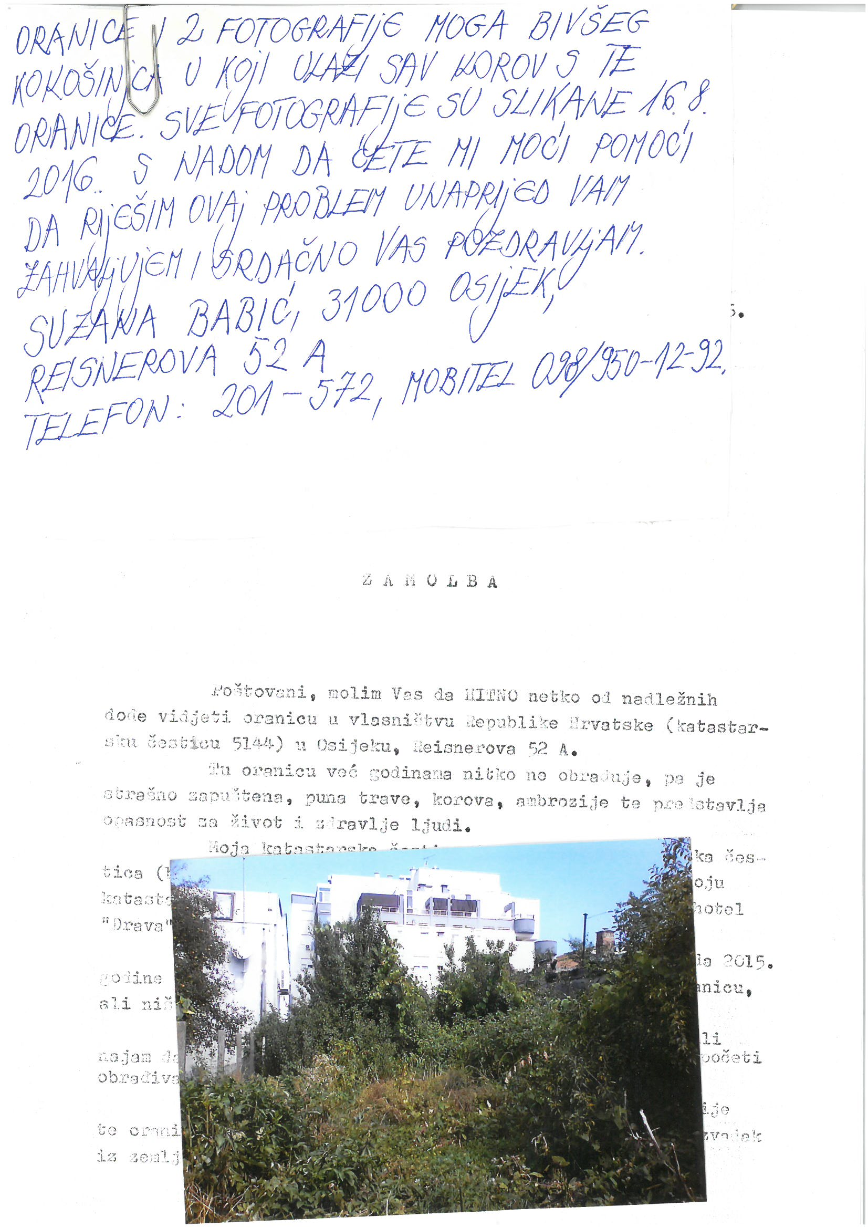
PRIMJERI PRIJAVA I ODGOVORA
VELIK BROJ PRIJAVA
ZAPUŠTENIH PARCELA
OBRASLIH AMBROZIJOM
U VEĆINI SLUČAJEVA NEMA
ODGOVORA
PARCELA NA DRŽAVNOM ZEMLJIŠTU,
NA PODRUČJU NADLEŽNOSTI
KOMUNALNOG REDARA
KOMUNALNI REDAR NEMA OVLASTI,
OD DUUDI-a NEMA ODGOVORA
STANJE NEPROMIJENJENO

Slide 18
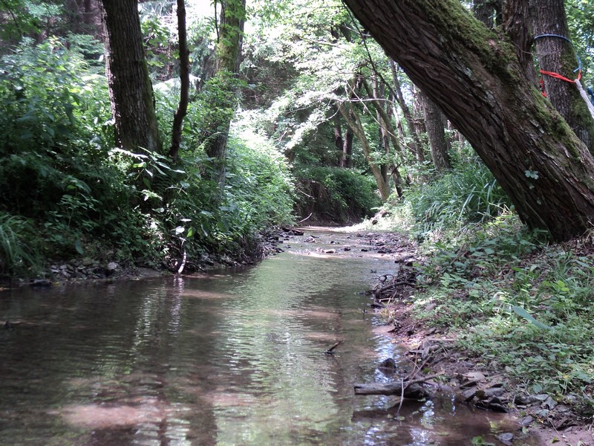
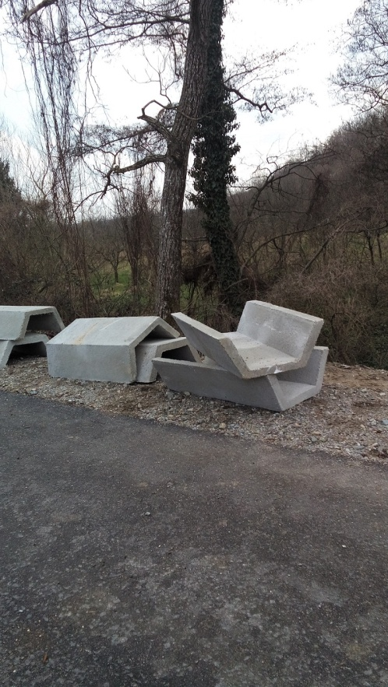
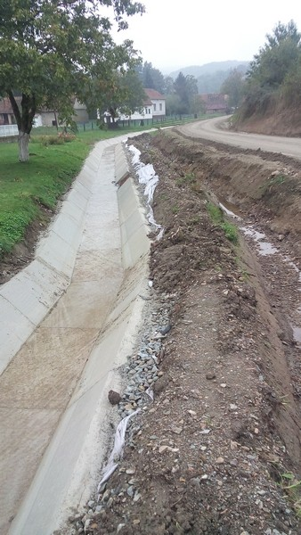
PRIMJERI USPJEŠNO RJEŠENIH SLUČAJEVA
BETONIRANJE KORITA POTOKA “BABINA
VODA”, SELO GAZIJE
STANIŠTE STROGO ZAŠTIĆENE VRSTE
POTOČNOG RAKA. NIJE VIDLJIVO NITI IZ
PROJEKTA NITI IZ UVJETA ZA ZAŠTITU PRIRODE
PRIJAVA INSPEKCIJI ZAŠTITE PRIRODE,
IZLAZAK NA TEREN I NADZOR
TEMELJEM ČLANKA 219. STAVKA 1. i 4. ZAKONA O
ZAŠTITI PRIRODE NALAŽE SE VRAĆANJE RUKAVCA
POTOKA U PRVOBITNO STANJE I PRIVREMENA
OBUSTAVA SVIH RADOVA
PODIGNUT OPTUŽNI PRIJEDLOG PROTIV PRAVNE
OSOBE KAO IZVOĐAČA RADOVA TE PROTIV
ODGOVORNE OSOBE U PRAVNOJ OSOBI
1
2
3

Slide 19
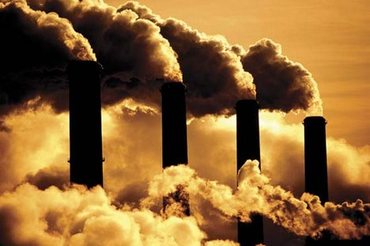
PRIMJERI USPJEŠNO RJEŠENIH SLUČAJEVA
PRIJAVA INDUSTRIJSKOG ONEČIŠĆENJA
TVRTKA JE OBVEZNIK ISHOĐENJA RJEŠENJA O
OBJEDINJENIM UVJETIMA ZAŠTITE OKOLIŠA (ANALIZA
STANJA I ELABORAT O NAČINU USKLAĐIVANJA)
NAKON POZITIVNOG MIŠLJENJA NA ANALIZU I
ELABORAT PODNOSI SE ZAHTJEV ZA UTVRĐIVANJE
OBJEDINJENIH UVJETA ZO – ISTI NIJE PODNESEN DO
DANA INSPEKCIJSKOG NADZORA
INSPEKTOR ZAŠTITE OKOLIŠA PODNOSI OPTUŽNI
PRIJEDLOG PREKRŠAJNOM SUDU ZBOG NEISPUNJENJA
OBVEZA ODREĐENIH ZAKONOM O ZAŠTITI OKOLIŠA
NADLEŽNI SUD JE U PREKRŠAJNOM POSTUPKU
OKRIVLJENIKE OKRIVIO I KAZNIO NOVČANOM KAZNOM
1
2
3

Slide 20
HVALA NA PAŽNJI
DINKO PEŠIĆ
UDRUGA ZA ZAŠTITU PRIRODE I OKOLIŠA ZELENI OSIJEK
031 565 180
http://www.zeleni-osijek.hr

